Slide 1

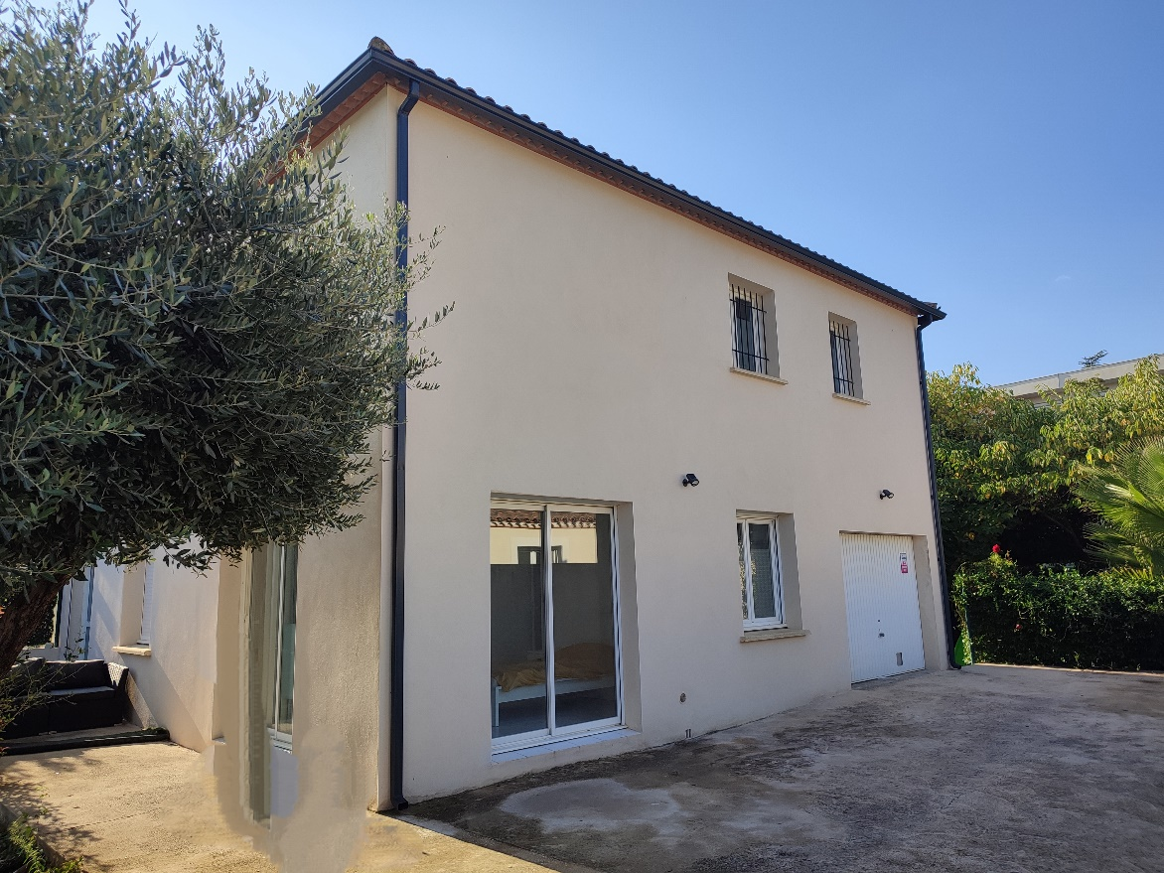
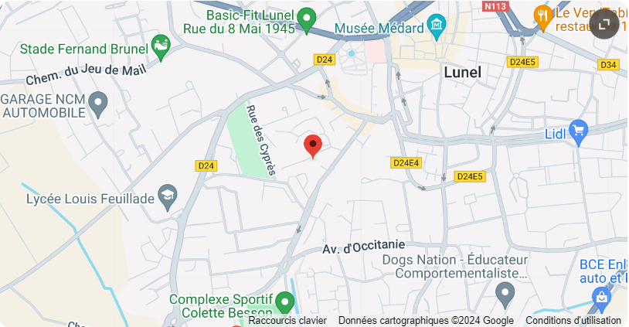

Les Professionnels
Brice CAMILLERI
Directeur Adjoint
Audrey QUEYREL Cheffe de service
L’Equipe :
1 éducateur coordonnateur,
4 moniteurs éducateurs
1 Maîtresse de maison,
2 Surveillants de nuit
Bruno Fabrié, Directeur
Nina DUCOSSO Psychologue
Association Charles Prévost
Notre Dame de Lenne
Educateur référent __________________________________
Néanmoins, l’ensemble de l’équipe est coréférente de la situation.
Accès :
Villa des Figuiers
237 A avenue des Abrivados
34400 Lunel
04.67.08.32.19
06.85.29.09.56
Présentation
Villa des Figuiers
111-ED – Présentation du service Figuiers – maj 25-09
Siège : 18bis avenue de Castelnau, 34090 Montpellier

Slide 2

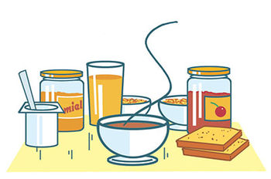







Les Villas éducatives de Lunel accueillent des enfants âgés de 4 à 18 ans confiés au conseil départemental soit par le juge des enfants soit à la demande des parents. Cette décision de séparation est prise lorsque les enfants sont en danger ou que leurs parents ont des difficultés pour s’occuper d’eux. Le conseil départemental peut alors décider provisoirement de les confier à la Maison d’enfants de l’Association Charles Prévost Notre Dame de Lenne sur une des villas de Lunel. En fonction de ton projet, tu peux être accueilli jusqu’à 18 ans sur les groupes et 21 ans sur le studio.
Les différentes étapes d’accueil et d’accompagnement d’un jeune sur une Villa :
La visite de présentation
Avant la visite de présentation, la demande de placement est présentée à l’équipe par le travailleur social référent de ta situation.
Lors de la visite de présentation, tu es invité avec tes parents à rencontrer le chef de service et un éducateur.
Ils vous présentent l’établissement, son projet, vous font visiter la Villa et échangent sur les objectifs du placement.
Le Contrat de Séjour
Lors de la visite de présentation, le Contrat de Séjour est présenté et signé par tes parents.
Dans ce document sont mentionnés les objectifs de ton placement.
Tout est mis en œuvre pour inviter tes parents à collaborer avec l’équipe tout au long de ton accompagnement.
L’accueil
Tu es accueilli par un éducateur qui t’aide à t’installer et te présente aux autres enfants.
Lors de ton arrivée sur la Villa, tes parents ou un autre adulte sont invités à t’accompagner.
Le suivi éducatif
Il est assuré par une équipe qui est composée de 4 moniteur-éducateurs, d’une éducatrice spécialisée-coordinatrice, d’une maitresse de maison et de 2 veilleurs de nuits, d’une psychologue et d’un chef de service.
L’équipe éducative t’accompagne et t’apporte un soutien quotidien. L’ensemble de l’équipe de la Villa veille à t’apporter des réponses adaptées à tes besoins (familiaux, scolaires, médicaux, judiciaires...).
Chaque jeune a un interlocuteur privilégié, qui est le référent de la situation. Ce dernier est en lien avec la famille, et les partenaires extérieurs (écoles, club de sport, travailleurs sociaux d’ASE, médecins…)
Le Projet Personnalisé
Il se construit à partir de tes objectifs de placement, des attentes que tu as pu exprimer aux membres de l’équipe et avec tes parents. Le référent et le coordonnateur sont garants de la bonne exécution de ton projet personnalisé.
Des évaluations régulières de ce projet sont faites avec les différents professionnels.
Tout d’abord, tu as des entretiens avec ton éducateur référent, pour échanger et faire le point.
Ensuite, des rencontres sont mises en place avec tes parents ou représentants légaux, les professionnels intervenant auprès de toi et l’éducateur du Département pour évaluer l’avancée de ton projet et envisager, si nécessaire, des modifications concernant l’accompagnement proposé.
L’échéance de ton placement
Un mois avant ton audience avec le Juge, ton éducateur référent en lien avec l’ensemble de l’équipe rédige un rapport sur ton évolution et ta situation familiale.
Cet écrit est adressé à la Direction Enfance Famille. Il permet de réévaluer les objectifs de ton accompagnement, en fonction de l’évolution de ta situation.
Une journée type sur la Villa
Chaque matin tu te lèves en fonction de ton emploi du temps, soit seul, soit avec l’aide d’un adulte.
Ensuite, tu fais ta toilette, tu t’habilles et tu déjeunes. Tu fais en sorte que ta chambre soit correcte et que ton lit soit fait. Puis tu te brosses les dents et tu pars à l’école seul ou accompagné d’un éducateur en fonction de ton projet.
Les jeunes accueillis sur la villa mangent tous à la cantine scolaire, sauf le mercredi midi.
Au retour de l’école et en fonction de ton emploi de temps, tu rentres seul ou un éducateur vient te chercher. Tu remets ton carnet de liaison et ton agenda à l’éducateur pour vérifier si tu as des mots et des devoirs. Tu goûtes puis tu te mets à tes devoirs, seul ou avec un éducateur. L’éducateur vérifie et t’accompagne dans ton travail scolaire. La douche se prend avant le repas du soir.
Il se peut qu’un soir dans la semaine ou le mercredi après-midi tu aies une activité extra-scolaire (Sport, musique ou culture…) l’éducateur t’accompagne à ton activité ou tu y vas seul.
Tu peux également avoir des rendez-vous (Médecin, école…)
Un planning des tâches est prévu et affiché pour que chaque jeune se sente concerné par la vie en collectivité, tous les soirs tu devras faire un service tel que mettre la table, essuyer ou vider le lave-vaisselle par exemple. Puis chaque jeune a un jour pour faire sa lessive, accompagné de la maitresse de maison ou de l’éducateur. Il faudra, une fois la machine terminée, plier et ranger ton linge.
L’éducateur peut te solliciter pour la préparation du repas ; il y a régulièrement des ateliers cuisine ou des repas à thèmes proposés pour manger tous ensemble.
Les heures du coucher sont décidées en fonction des âges. Tu peux te détendre devant la TV, un livre ou un jeu de société avant de dormir.
Les Week-ends ou les vacances scolaires, si tu es présent sur la Villa, des activités te seront proposées en fonction de ton âge, de tes envies et besoins.
Les portables sont autorisés à partir de 13 ans et utilisés 1 heure par jour, le soir en fonction de ton comportement.
A partir de 16 ans, ils sont utilisés en fonction de ton comportement et de ton projet.
Tous les écrans sont déposés dans le bureau des éducateurs avant le coucher.

